Slide 1

Newsletter Cleanup

Slide 2





Technologie
Entwicklung:
Management:

Slide 3
Filterung
Nur Legale Newsletter
  Was ist mit legal gemeint?
Wie funktioniert die Filterung?
Notes:
Lisa

Slide 4

Identity
Notes:
Freddy

Slide 5
Designtheme
Notes:
Freddy

Slide 6
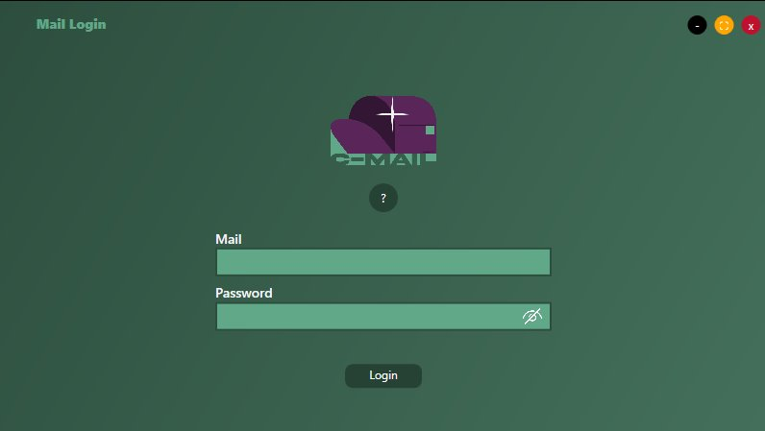
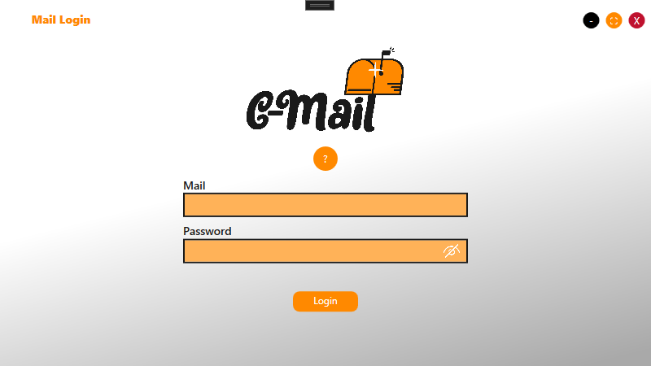

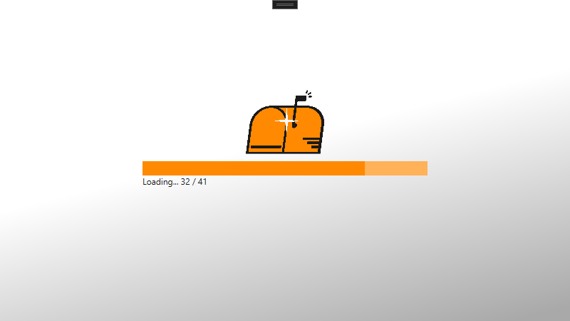
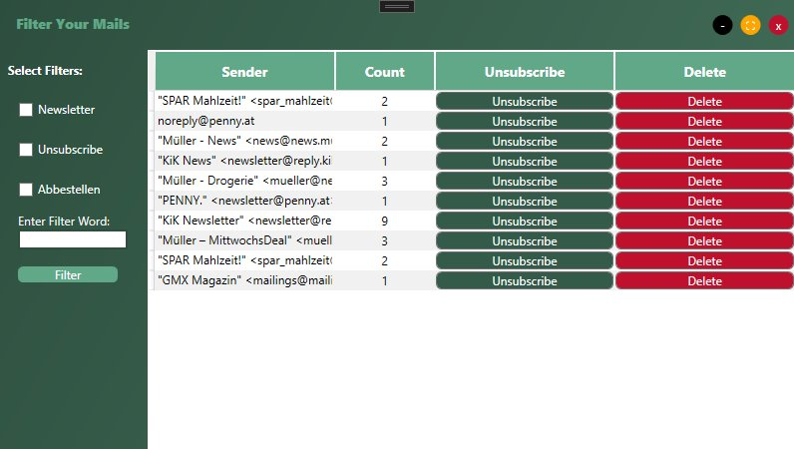
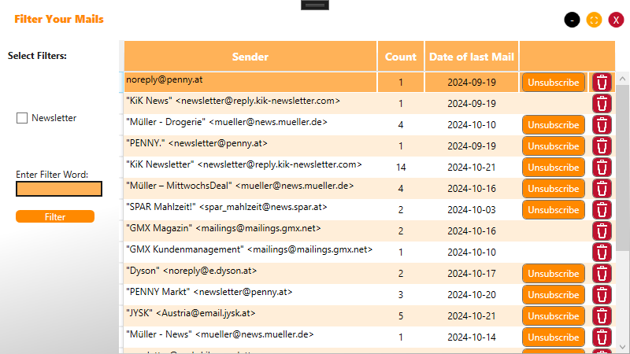
Notes:
Freddy

Slide 7
Organization
Notes:
Jasmin

Slide 8
Teamlead
Jasmin
Frontend
Caroline
Frederick
Backend
Lisa
Jasmin

Slide 9
Task distribution

Slide 10
Jasmin ► IMAP, code snippets created, backend
Lisa ► Webpage, Login, Backend
Frederick ► logo, name, UI theme, loading-screen
Caroline ► UI structure, wireframe, login, MainWindow(Xaml)
Notes:
Jasmin

Slide 11
ProjeCtplan

Slide 12
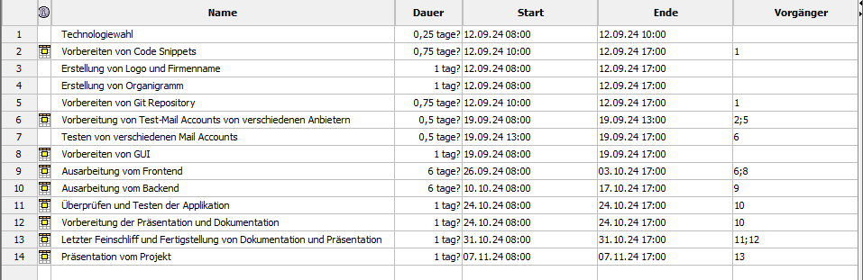

Notes:
Jasmin

Slide 13
sprints
Notes:
Jasmin

Slide 14
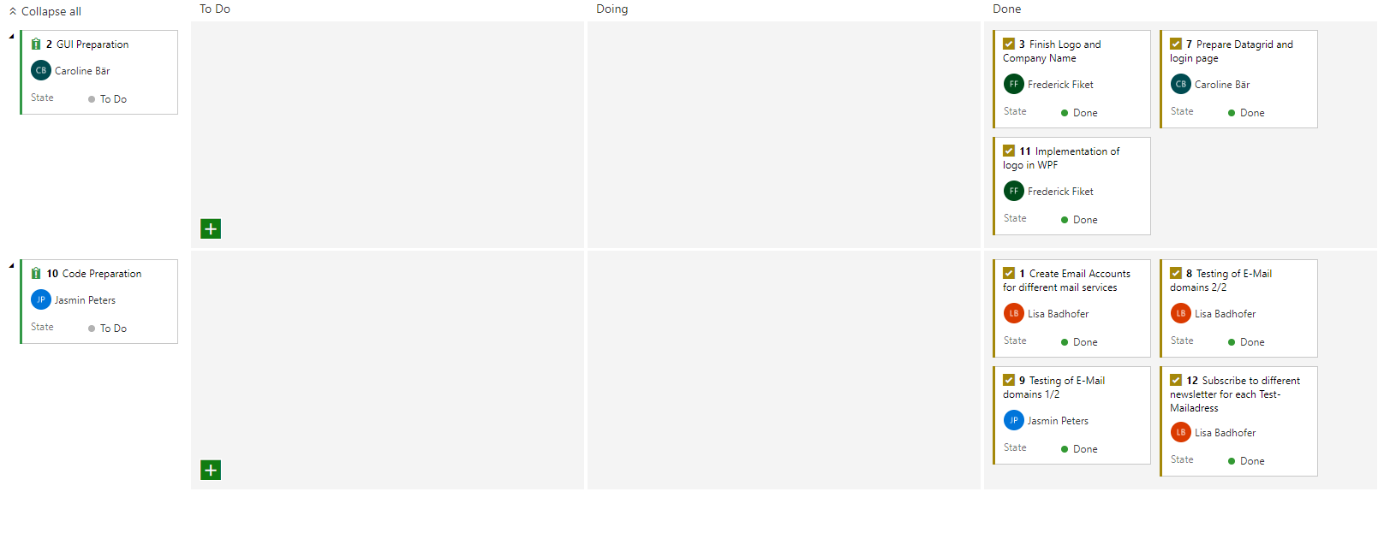

Slide 15
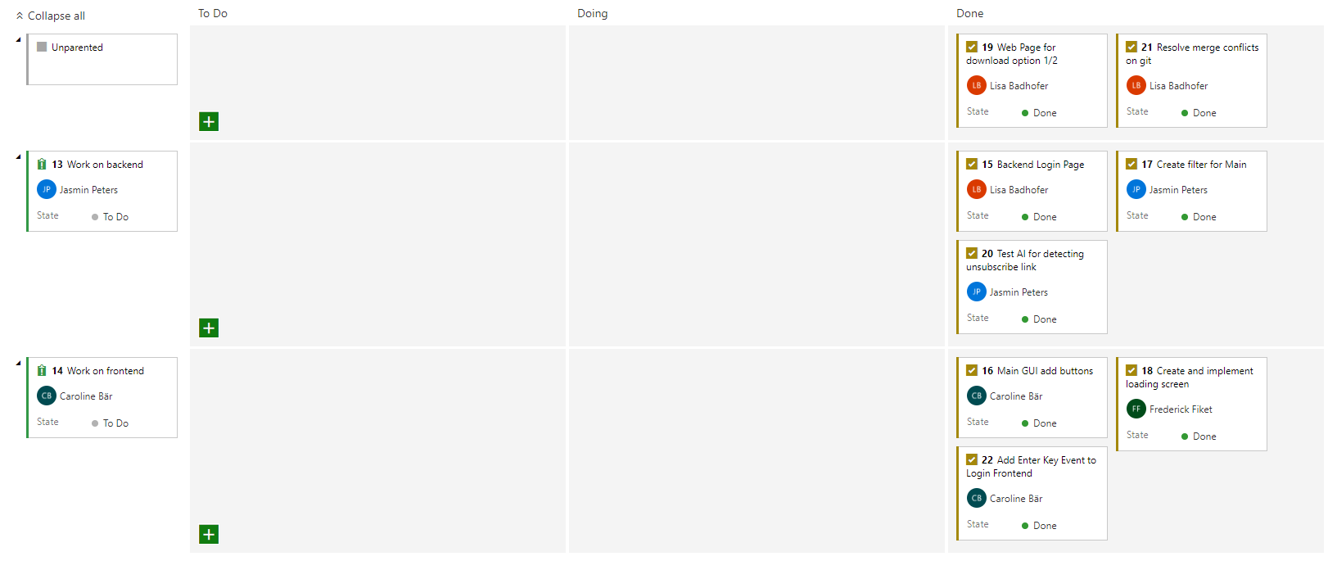

Slide 16
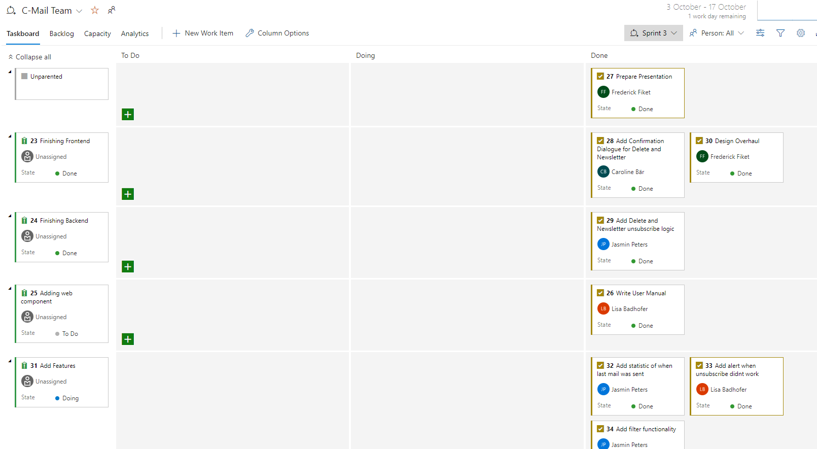

Slide 17
Reflektion
Negativ
  Mehr planen
    Z.B. für GUI am Anfang mehr Zeit nehmen (Struktur, Desgin) -> Reworks vermeiden
  Mehr mit Tickets arbeiten
Positiv
  Teammeetings (Ende und Anfang)

Slide 18
Ergebnis
DEMO

